Slide 1



SĂ ÎNVĂŢĂM SĂ MÂNCĂM SĂNĂTOS

Slide 2
“Hrana corespunzatoare este adevaratul tau medicament" (Hipocrate)
Alimentaţia, ca factor important al creşterii, dezvoltării şi menţinerii stării de sănătate a copiilor, a devenit astăzi o ştiinţă, cunoscându-se cu exactitate cu ce şi cum trebuie să se hrănească aceştia, în funcţie de vârstă şi de natura activităţilor zilnice.
Omul modern, datorită multiplelor activităţi desfăşurate zilnic, acordă o importanţă redusă alimentaţiei, mulţumindu-se cu mese nesănătoase, constituite din semipreparate şi servite în cea mai mare grabă. Uită astfel că nevoia organismului de substanţe nutritive este continuă şi că lipsa acestora provoacă apariţia unor grave probleme de sănătate şi de luare în greutate.

Slide 3
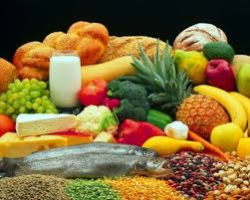
De ce este importantă o alimentaţie sănătoasă ?
O alimentaţie corespunzătoare este importantă pentru sănătatea organismului: pentru menţinerea unei greutăţi corporale, pentru îmbunătăţirea stării de bine şi reducerea riscului numeroaselor boli, inclusiv boli de inimă, atac cerebral, cancer, diabet si osteoporoză.

Slide 4
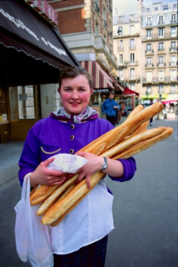
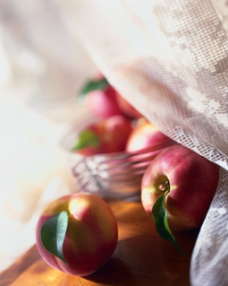
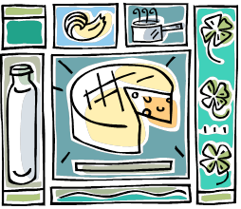
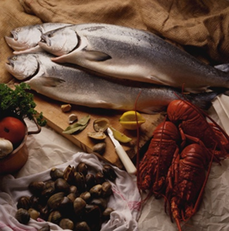
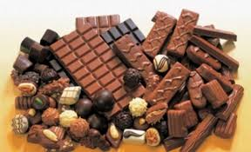
Alimente ce trebuie consumate zilnic:
Grupa 1:Pâine, cereale şi cartofi
Grupa 2: Fructe şi legume
Grupa 3: Lapte şi produse lactate
Grupa 4:Carne, peşte
Grupa 5: Prajituri,biscuiţi,grăsimi,dulciuri

Slide 5
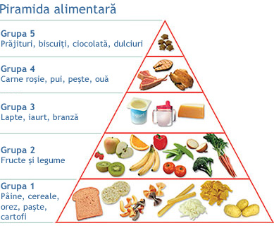
Piramida alimentelor
Piramida alimentară ne oferă o ierarhizare a alimentelor pentru a avea un sistem de viaţă echilibrat.
Piramida alimentară ne învaţă cum putem alege alimentele corespunzător. (cantitativ).
Alimentele, care sunt la sol / baza piramidei pot fi servite ca cel mai bun meniu spre deosebire de produsele alimentare de la vârful piramidei.

Slide 6

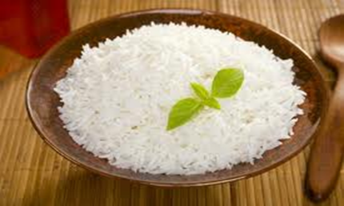
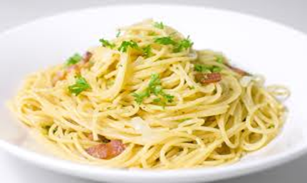
1.Mâncărurile bazate pe amidon
Mâncărurile cu amidon ca painea, cereale, orez, paste si cartofi sunt o componenta importanta a unei mese sanatoase si ar trebui sa reprezinte o treime din mancare consumata. Sunt o sursă de energie si sursa principala de nutrienti in dieta noastra. Pe langa amidon aceste mancaruri mai contin si fibre, calciu, fier si vitamina B.
Majoritatea oamenilor ar trebui sa consume mancaruri cu amidon sau ar trebui sa includa cel putin o masa care contine mancaruri cu amidon.
Tot ce trebuie sa faci este sa ai grija la ce mai adaugi cand gatesti aceste mancăruri, deoarece aceste adăugiri ajuta la crestere caloriilor.

Slide 7
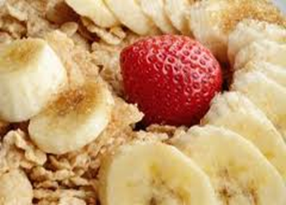
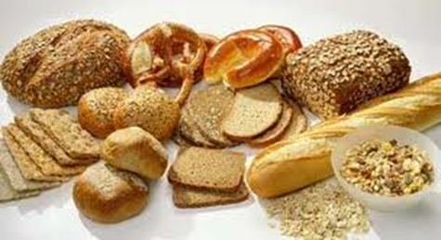
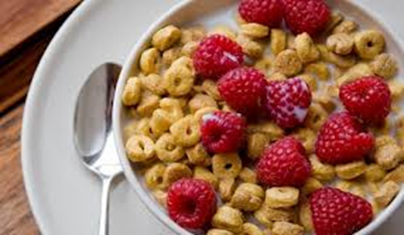
2. Mâncare integrală
Mâncarea integrală conţine mai mulţi nutrienţi decat mâncărurile cu amidon, de asemenea digestia mâncării integrale se face mai încet şi asta ajută să te simţi plină mai mult timp.
Mâncărurile integrale se compun din:
- făină integrală, pâine integrală- paste integrale si orez brun
- cereale integrale

Slide 8
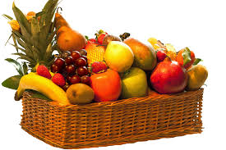
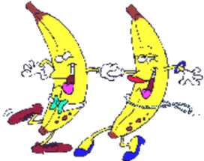

3. Fructe şi legume
Mulţi oameni ştiu că ar trebui să mănânce multe fructe şi legume, dar majoritatea ignoră acest lucru. Se recomandă să mancam 5 fructe şi legume în fiecare zi. De exemplu, putem consuma:
- un pahar de suc si bucati de banana cu cereale integrale
- o salata la pranz
- o para ca o gustare de pranz
- o portie de mazare sau alte legume cu mancarea de seara

Slide 9
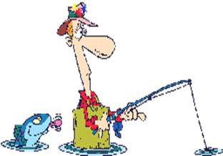
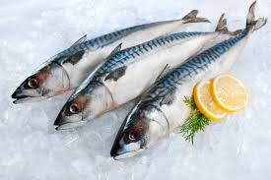
4.Peşte
Mulţi dintre noi ar trebui să mănânce peşte, incluzând o porţie de "peşte uleios" pe săptămână. Este o excelentă sursa de proteine ,minerale şi vitamine.
Unii pesti sunt numiti uleiosi deoarece ei sunt bogati in anumite tipuri de grasimi, numite omega 3 acizi grasi, care ne ajuta sa ne mentinem inima sanatoasa.
Exemple de peste uleios: sardine, hering, ton prospat, sardea, macrou, crap si somon.

Slide 10
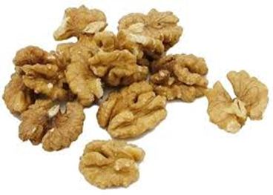
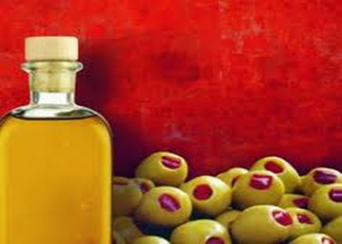
4.Peşte
Mulţi dintre noi ar trebui să mănânce peşte, incluzând o porţie de "peşte uleios" pe săptămână. Este o excelentă sursa de proteine ,minerale şi vitamine.
Unii pesti sunt numiti uleiosi deoarece ei sunt bogati in anumite tipuri de grasimi, numite omega 3 acizi grasi, care ne ajuta sa ne mentinem inima sanatoasa.
Exemple de peste uleios: sardine, hering, ton prospat, sardea, macrou, crap si somon.

Slide 11
Cum ştii dacă un aliment este bogat în zahăr?
Poţi începe prin a te uita pe etichetă. Lista de pe etichetă începe cu ingredientul majoritar. Dar aveti grija la celalalte cuvinte care descriu surplusul de zahăr cum ar fi zaharoza, glucoza, maltoza, fructoza, siropul de porumb şi mierea.
. O alta modalitate prin care poti sa-ti dai seama care este cantitatea de zahar din produs este verificarea carbohidratilor de pe eticheta. Partea rea este ca nu poti vedea zaharul adaugat.
Nivelul mare de zahar este 15 grame pentru 100 de grame si nivelul mic este 5 grame pentru 100 de grame.

Slide 12
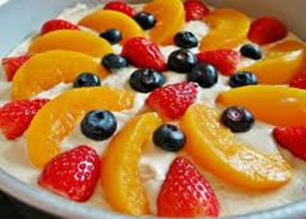
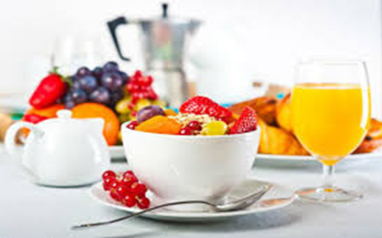
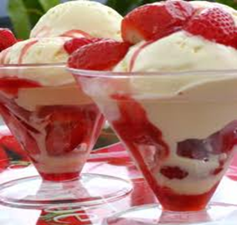
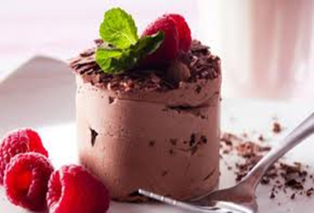

Slide 13
6.Incercati sa folositi mai putina sare - nu mai mult de 6 grame
Multa lume crede ca nu consuma prea multa sare, in special daca nu o adauga in mancare. Nu fiti chiar asa de siguri!
In fiecare zi 85 % barbati si 69 % femei consuma sare multă. Adulţii şi copii peste 11 ani nu ar trebui sa consume mai mult de 6 grame pe zi. Copii mai mici ar trebui sa consume mult mai putin.
75 % din sare pe care o consumăm este deja în mancare pe care o cumparăm, de exemplu: cereale, supă, carne preparată şi sosuri. În concluzie, mâncăm deja mai multă sare decat trebuie. Consumul excesiv de sare poate avea ca şi consecinta scaderea tensiunii. Personele cu tensiunea mare pot avea probleme cu inima sau pot face un infarct.

Slide 14
Recomandări pentru o alimentaţie sănătoasă
Mâncaţi alimente diversificate
Mâncaţi cantităţi adecvate pentru menţinerea unei greutăţi corporale corespunzatoare (controlul porţiilor)
Mâncaţi multe fructe, legume şi peşte
Mâncaţi alimente bogate în amidon şi fibre
Nu mâncaţi multe alimente care contin multa grăsime (mai ales grasime saturata)
Nu consumaţi prea des alimente şi băuturi bogate în zahăr
Mai puţină sare (nu mai mult de 6 g/zi)
Beti multa apă
Nu uitaţi de micul-dejun
Mâncaţi cu placere, dar fiţi activi!

Slide 15
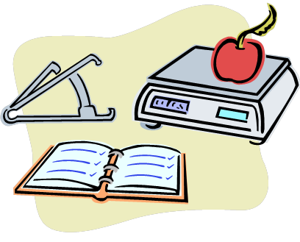
MULŢUMESC PENTRU ATENŢIE !

